Slide 1
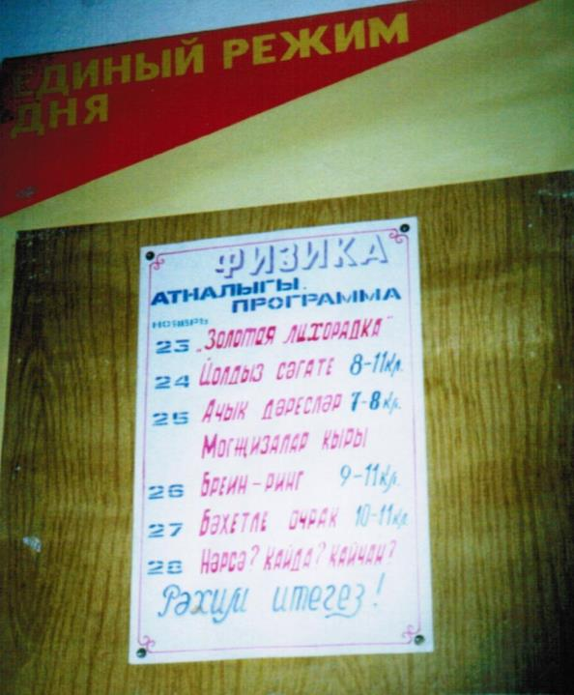
1998 нче ел

Slide 2
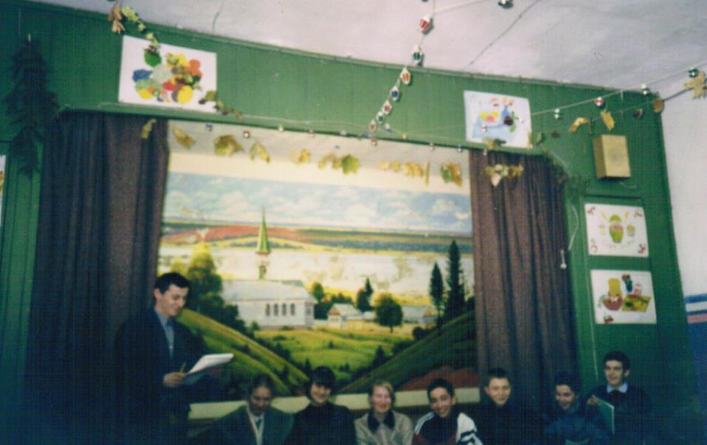
1 нче көн «Золотая лихорадка» уены

Slide 3
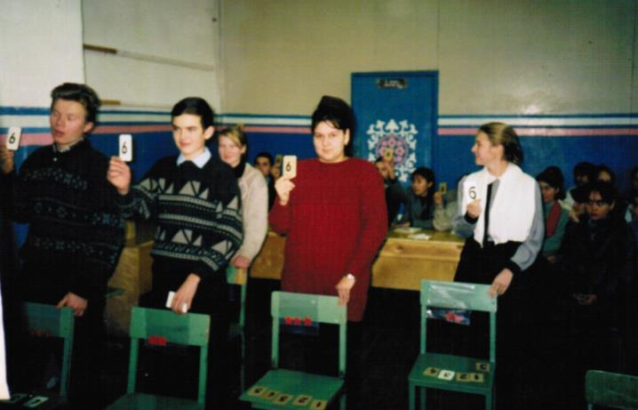
2 нче көн «Звёздный час» уены
Дөрес җавап: №6

Slide 4
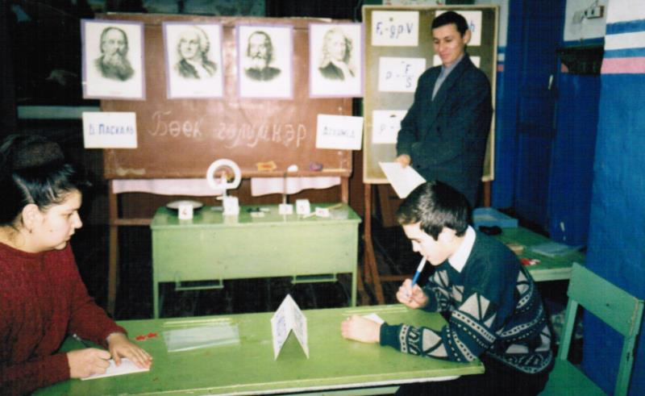
Ф И Н А Л
«АТМОСФЕРА» сүзеннән
кем күбрәк сүз төзер?

Slide 5
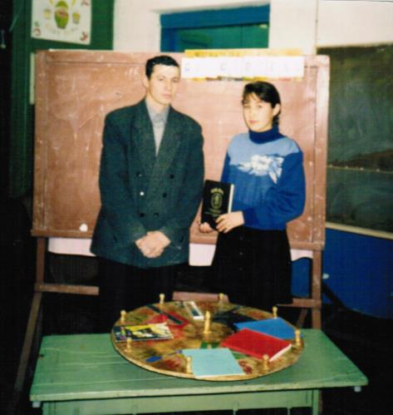
3 нче көн “Могҗизалар кыры” уены
Җиңүче Ахметшина Надия

Slide 6
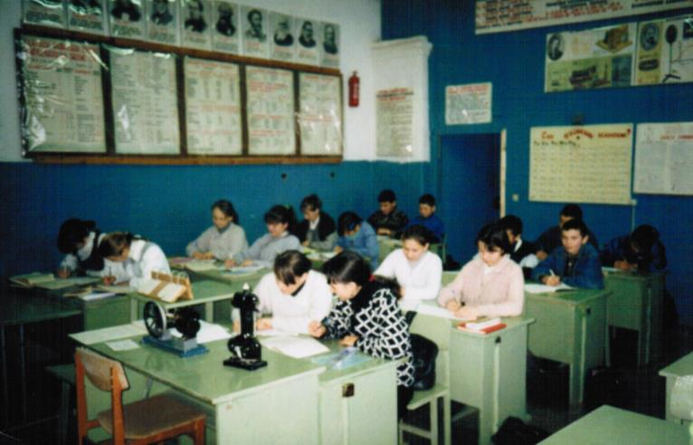
Ачык дәресләр
8 нче сыйныф. Физика кабинеты.
Тема:“Җылылык двигательләре”

Slide 7
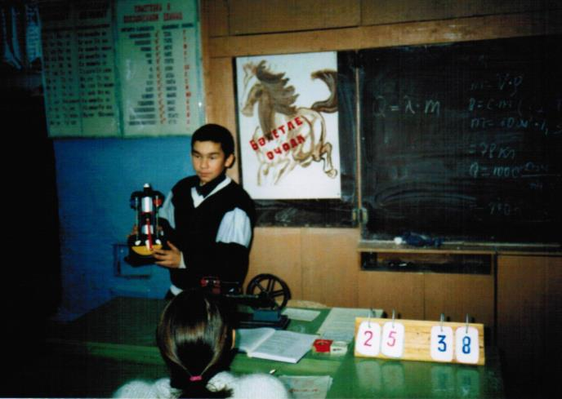
“Бәхетле очрак”. Сорау. Эчке янулы двигательнең эшләү тәртибен сөйләргә!

Slide 8
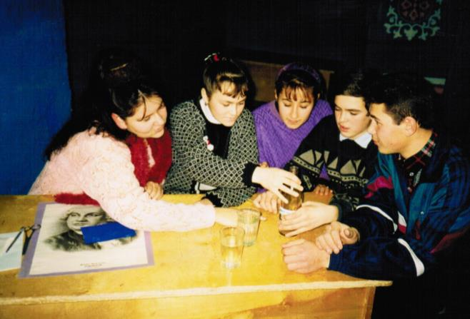
4 нче көн “БРЕЙН-РИНГ” уены
Су һәм линейка кулланып,
шешәнең күләмен ничек үлчәргә?

Slide 9
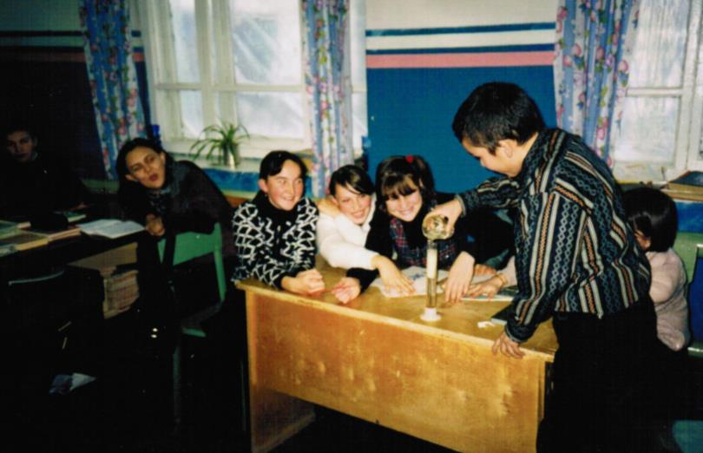
Савыттагы шәмне ничек алырга?

Slide 10
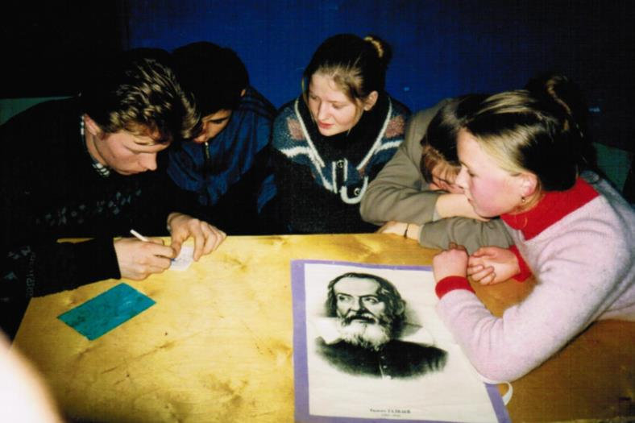
“Галилео Галилей” исемендәге команда
тырышып мәсьәлә чишә

Slide 11
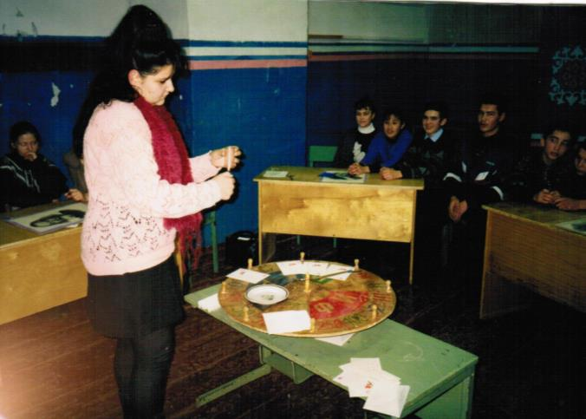
“БРЕЙН-РИНГ” уены
Рашитова Светлана тәлинкәдәге
су эчендәге акчаны, кулын чылатмыйча ала

Slide 12
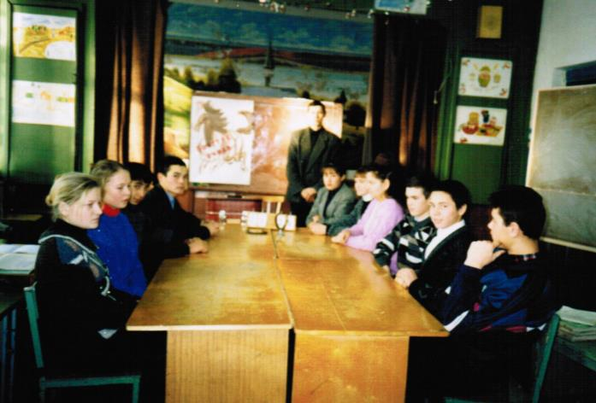
5 нче көн “Бәхетле очрак” уены
10 нчы һәм 11нче сыйныф командалары

Slide 13
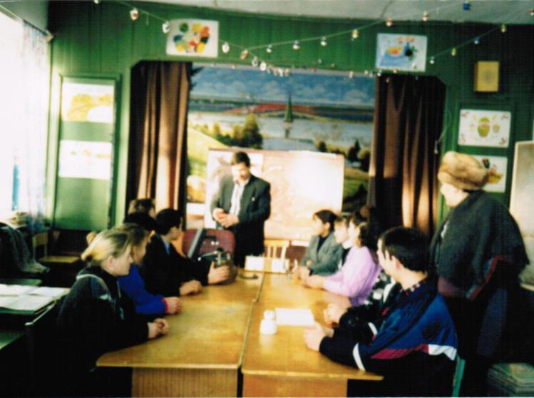
«Кара аргамак» Рашитов Фәрит Маликович
нинди сорау бирер икән?

Slide 14
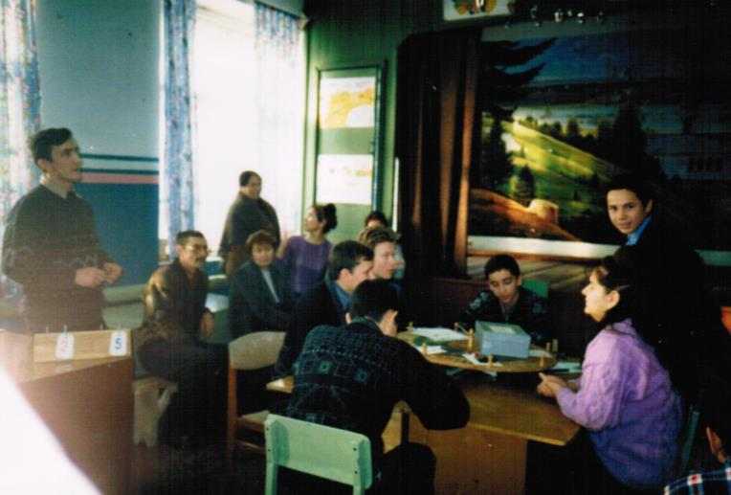
6 нчы көн. “Нәрсә? Кайда? Кайчан?” уены
Кара ящикта нәрсә булыр икән?

Slide 15
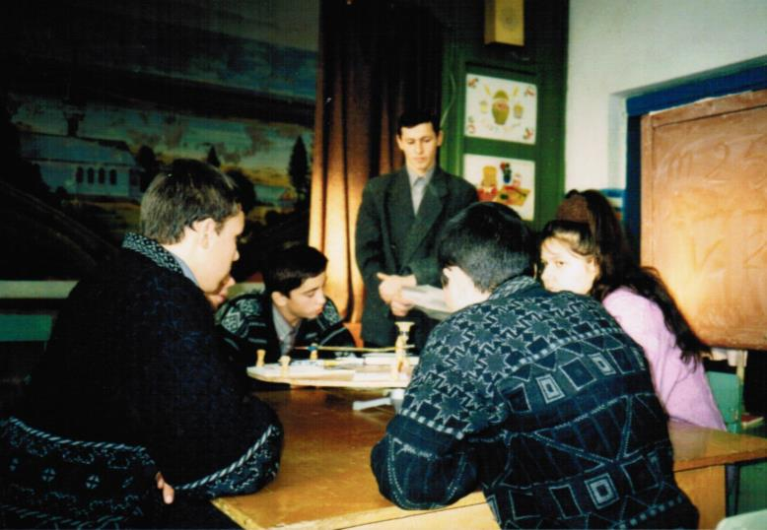
Ком сәгате вакытның кимүен кисәтә.
Сорауга кем дөрес җавап бирер икән?

Slide 16
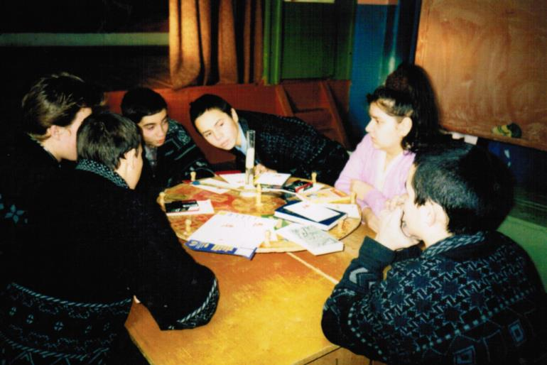
Мензурка ярдәмендә шәмнең
тыгызлыгын ничек билгеләп була?

Slide 17
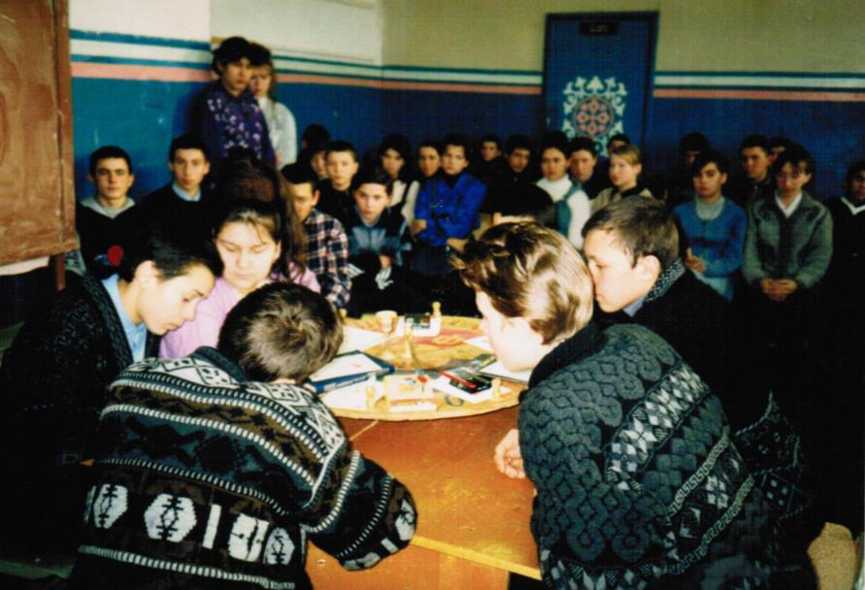
Кем җиңәр икән?

Slide 18
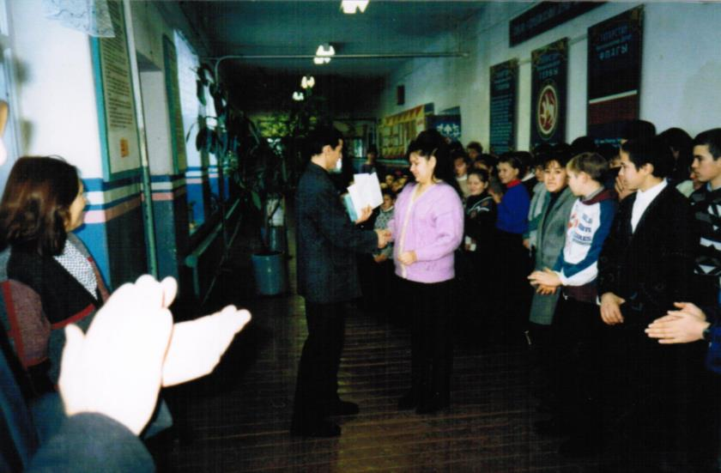
Атналыкны йомгаклау

